Slide 1
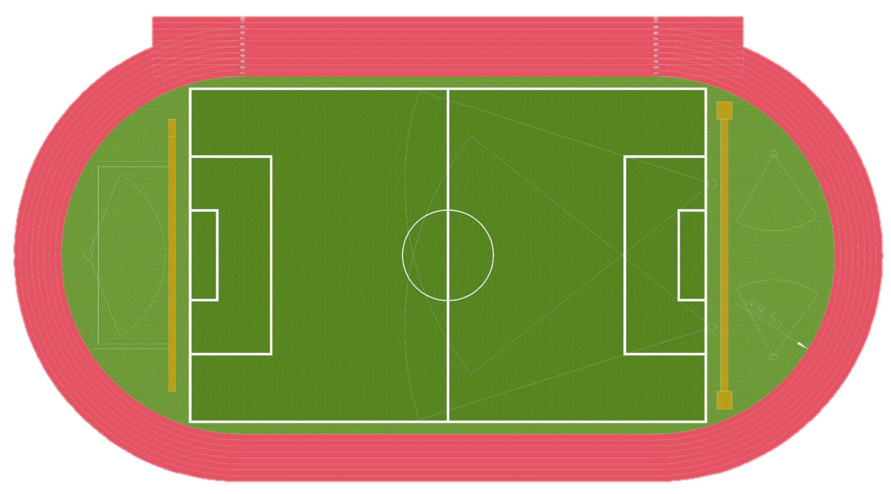
巡游表演路线 / 背景方队示意图
5
小学高
6
小学低
7
田林国际
8
高一
9
高二
10
高三
变换队形5*10
4中一
37m
37m
36m
高 一
高 二
高 三
巡游候场位置
32m
3中二
表演点3
中 一
中 二
中 三
2中三
20m
小学
低年级
小学
高年级
田林
国际部
表演点1
1教师
20m
表演点2
ＳＥＳ第七届艺术节
主席台
1
巡游方队
出场顺序
最后站位

Slide 2
各国风情艺术嘉年华 分舞台区域图
中 一
小学低年级
小学高年级
高 一
中
二
高 二
ＳＥＳ第七届艺术节
主席台
高三在水池边，
中三在东明路正门口
国际部

Slide 3
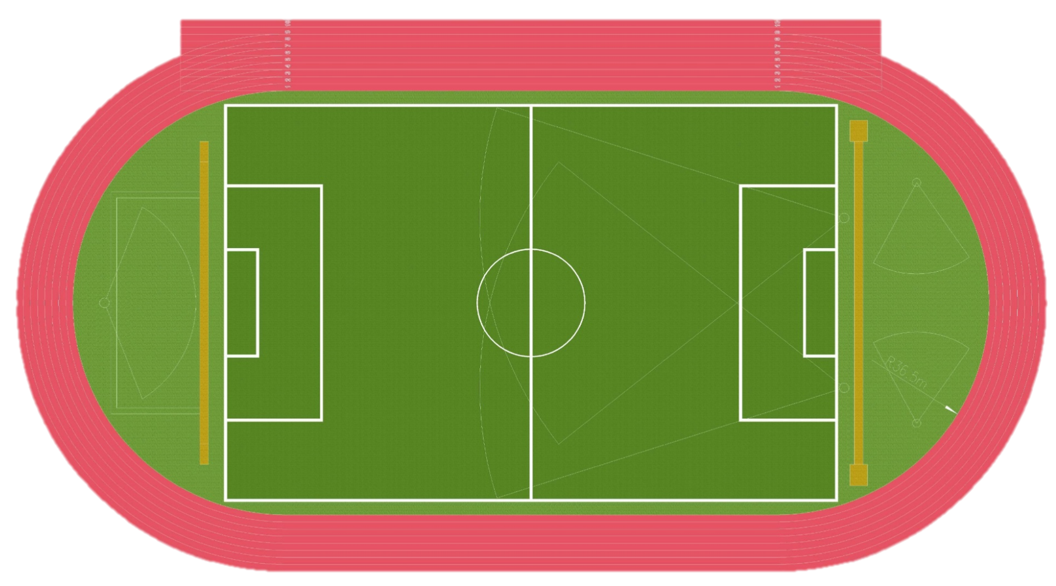
尾声（拼字环节）各年级在跑道上手拉手 区域图
小学
低年级
小学
高年级
中 一
高 一
中 二
高 二
初中国际部
田林
国际部
中 三
高 三
ＳＥＳ第七届艺术节
主席台
学生站两圈
为内圈
为外圈

